Slide 1

Ferde hajítás
A kép forrása: https://www.wired.com/story/5-of-the-best-demos-of-projectile-motion-and-its-quirks/

Slide 2
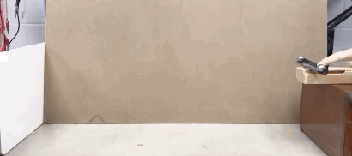
Ferde hajítás
Vízszintesen: egyenletes mozgás,
függőlegesen egyenletesen változó mozgás (lefelé mutató gyorsulással).
A kép forrása: https://www.wired.com/story/5-of-the-best-demos-of-projectile-motion-and-its-quirks/

Slide 3
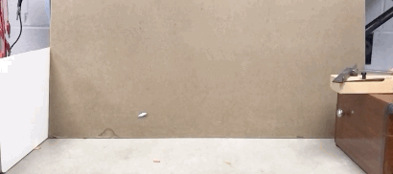

Ferde hajítás
Vízszintesen: egyenletes mozgás,
függőlegesen egyenletesen változó mozgás (lefelé mutató gyorsulással).
A képek forrása: https://www.wired.com/story/5-of-the-best-demos-of-projectile-motion-and-its-quirks/

Slide 4
Ferde hajítás
Vízszintesen: egyenletes mozgás,
függőlegesen egyenletesen változó mozgás (lefelé mutató gyorsulással).
A mozgás az x – z síkban történik, a z tengely felfelé mutat.

Slide 5
Ferde hajítás
Vízszintesen: egyenletes mozgás,
függőlegesen egyenletesen változó mozgás (lefelé mutató gyorsulással).
A mozgás az x – z síkban történik, a z tengely felfelé mutat.
A gyorsulás komponensei:
vízszintes: a_{x} = 0;
függőleges: a_{z} = –g.

Slide 6
Ferde hajítás
Vízszintesen: egyenletes mozgás,
függőlegesen egyenletesen változó mozgás (lefelé mutató gyorsulással).
A mozgás az x – z síkban történik, a z tengely felfelé mutat.
A kezdősebesség nagysága v₀, a vízszintessel α szöget zár be.
α pozitív, ha ferdén felfelé hajítunk, ill. α negatív, ha ferdén lefelé hajítunk.
A kezdősebesség komponensei: v_{0x} = v₀ cosα, v_{0z} = v₀ sinα.
v₀
v_{0x} =
v₀ sinα
α
v_{0x} = v₀ cosα

Slide 7
Ferde hajítás
Vízszintesen: egyenletes mozgás,
függőlegesen egyenletesen változó mozgás (lefelé mutató gyorsulással).
A mozgás az x – z síkban történik, a z tengely felfelé mutat.
A kezdősebesség komponensei: v_{0x} = v₀ cosα, v_{0z} = v₀ sinα.
A test sebességének komponensei:
vízszintes: v_{x} = v_{0x} = konst.;
függőleges: v_{z} = v_{0z} – gt .
Ha v_{z} > 0, akkor a test emelkedik,
ill. ha v_{z} < 0, akkor a test esik lefelé.
A felfelé ill. lefelé mutató szakasz egyben kezelhető.

Slide 8
Ferde hajítás
Vízszintesen: egyenletes mozgás,
függőlegesen egyenletesen változó mozgás (lefelé mutató gyorsulással).
A mozgás az x – z síkban történik, a z tengely felfelé mutat.
a_{x} = 0; a_{z} = –g
v_{0x} = v₀ cosα, v_{0z} = v₀ sinα
v_{x} = v_{0x} = konst.; v_{z} = v_{0z} – gt
A test helyvektorának komponensei:
vízszintes: x = x₀ + v_{0x}t ;
függőleges: z = z₀ + v_{0z}t – ½gt² .

Slide 9
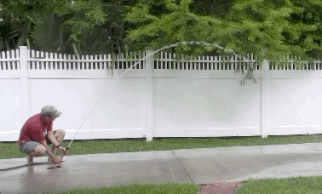
Ferde hajítás
x = x₀ + v_{0x}t ;
z = z₀ + v_{0z}t – ½gt² .
A hajítás pályája, azaz a z(x) függvény egy parabola.
KÍSÉRLET: locsolókanna.
A kép forrása: https://www.wired.com/story/5-of-the-best-demos-of-projectile-motion-and-its-quirks/

Slide 10
v_{x} = v_{0x} = konst.; v_{z} = v_{0z} – gt
x = x₀ + v_{0x}t; z = z₀ + v_{0z}t – ½gt²
Speciális esetek:
Függőleges hajítás:
sebessége: vízszintes: v_{x} = 0; függőleges: v_{z} = v₀ – gt ;
helyének komponensei: vízszintes: x = x₀ ; függőleges: z = z₀ + v₀t – ½gt² .
Vízszintes hajítás:
sebessége: vízszintes: v_{x} = v₀ = konst.; függőleges: v_{z} = – gt ;
helyének komponensei: vízszintes: x = x₀ + v₀t ; függőleges: z = z₀ – ½gt² .

